Slide 1
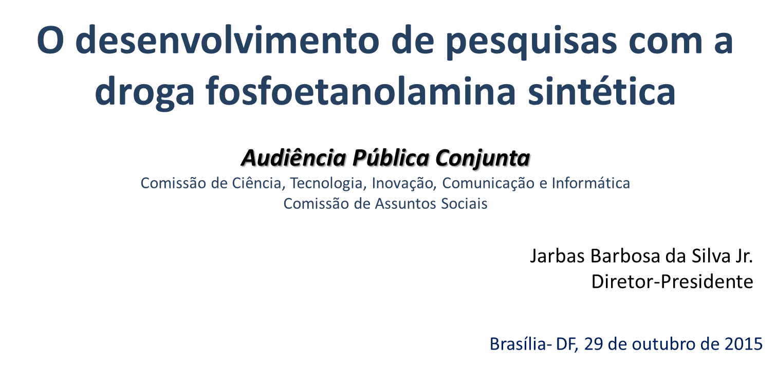

Slide 2
Regulação Sanitária
PROTEGER A SAÚDE
DA POPULAÇÃO
Minimizar riscos à saúde decorrentes da produção e do consumo de bens e serviços
PROMOVER A SAÚDE
DA POUPLAÇÃO
Ampliar o acesso a bens e serviços que melhorem a saúde e a qualidade de vida da população

Slide 3
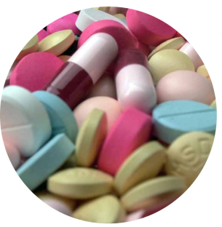
Regulação de Medicamentos
Descoberta
Ensaios não clínicos
Ensaios Clínicos
Registro e Comercialização
Monitoramento Pós-Mercado

Slide 4
Regulação de Medicamentos: base legal
Lei n.º 6360/1976
“Art. 12 Nenhum dos produtos de que trata esta Lei, inclusive os importados, poderá ser industrializado, exposto à venda ou entregue ao consumo antes de registrado no Ministério da Saúde.”
“Art. 16 O registro de drogas, medicamentos, insumos farmacêuticos e correlatos, dadas as suas características sanitárias, medicamentosas ou profiláticas, curativas, paliativas, ou mesmo para fins de diagnóstico, fica sujeito, além do atendimento das exigências próprias, aos seguintes requisitos específicos:
(...)
II - que o produto, através de comprovação científica e de análise, seja reconhecido como seguro e eficaz para o uso a que se propõe, e possua a identidade, atividade, qualidade, pureza e inocuidade necessárias;
III - tratando-se de produto novo, que sejam oferecidas amplas informações sobre a sua composição e o seu uso, para avaliação de sua natureza e determinação do grau de segurança e eficácia necessários”

Slide 5
Regulação de Medicamentos: normativas
RDC nº 09/2015
“Art. 1º Esta Resolução tem o objetivo de definir os procedimentos e requisitos para realização de ensaios clínicos com medicamentos, incluindo a submissão do Dossiê de Desenvolvimento Clínico de Medicamento (DDCM) a ser aprovado pela Anvisa.”
  Adota um modelo de regulação harmonizado com as principais agências internacionais;
  Define prazos para que a Anvisa realize a avaliação dos Dossiês de Desenvolvimento Clínico de Medicamento (DDCM)
  Incentiva o desenvolvimento de pesquisas em território nacional.
RDC nº 37/2014
Priorização da análise técnica de petições de registro, pós-registro e anuência prévia em pesquisa clínica:
com inovação radical fabricado no País ou que atendam sua regra de origem ou Processo Produtivo Básico, desde que o núcleo tecnológico do produto também seja fabricado no País; e

Slide 6
Regulação de Medicamentos: normativas
RDC nº 60/2014
  “Art. 2º Esta Resolução possui o objetivo de estabelecer os critérios e a documentação mínima necessária para a concessão e renovação do registro de medicamentos com princípios ativos sintéticos e semissintéticos, classificados como novos, genéricos e similares, visando garantir a qualidade, segurança e eficácia destes medicamentos.”
  “Art. 24 A petição de registro ... deverá estar acompanhada de:
  I - relatório de segurança e eficácia de acordo com guia específico, contendo:
  a) relatório de ensaios não-clínicos; e
  b) relatório de ensaios clínicos fase I, II e III.
  II - plano de Farmacovigilância, de acordo com a legislação específica vigente.
“Art. 25 A empresa poderá apresentar, excepcionalmente, o relatório de ensaios clínicos contendo estudos de fase II concluídos e estudos de fase III iniciados com vistas a requerer o registro de medicamento novo destinado à prevenção ou tratamento de doenças de grave ameaça à vida ou altamente debilitantes, desde que seja demonstrada para ambos os casos como necessidade médica não atendida
Parágrafo único. Em casos específicos onde os estudos de fase III não sejam aplicáveis e os estudos de fase II sejam suficientes para comprovação da eficácia e segurança do medicamento, a empresa poderá submeter o pedido de registro após a conclusão dos estudos de fase II.”

Slide 7

Regulação de Medicamentos: Dossiê de Registro
Qualidade
Eficácia e Segurança
Informações sobre o princípio ativo e excipientes
Relatório de Produção
Controle de Qualidade
Estudos de Estabilidade
Certificado de Boas Práticas de Fabricação (CBPF)
Estudos não clínicos e clínicos
Estudos de biodisponibilidade
Dados de Literatura Indexada

Slide 8
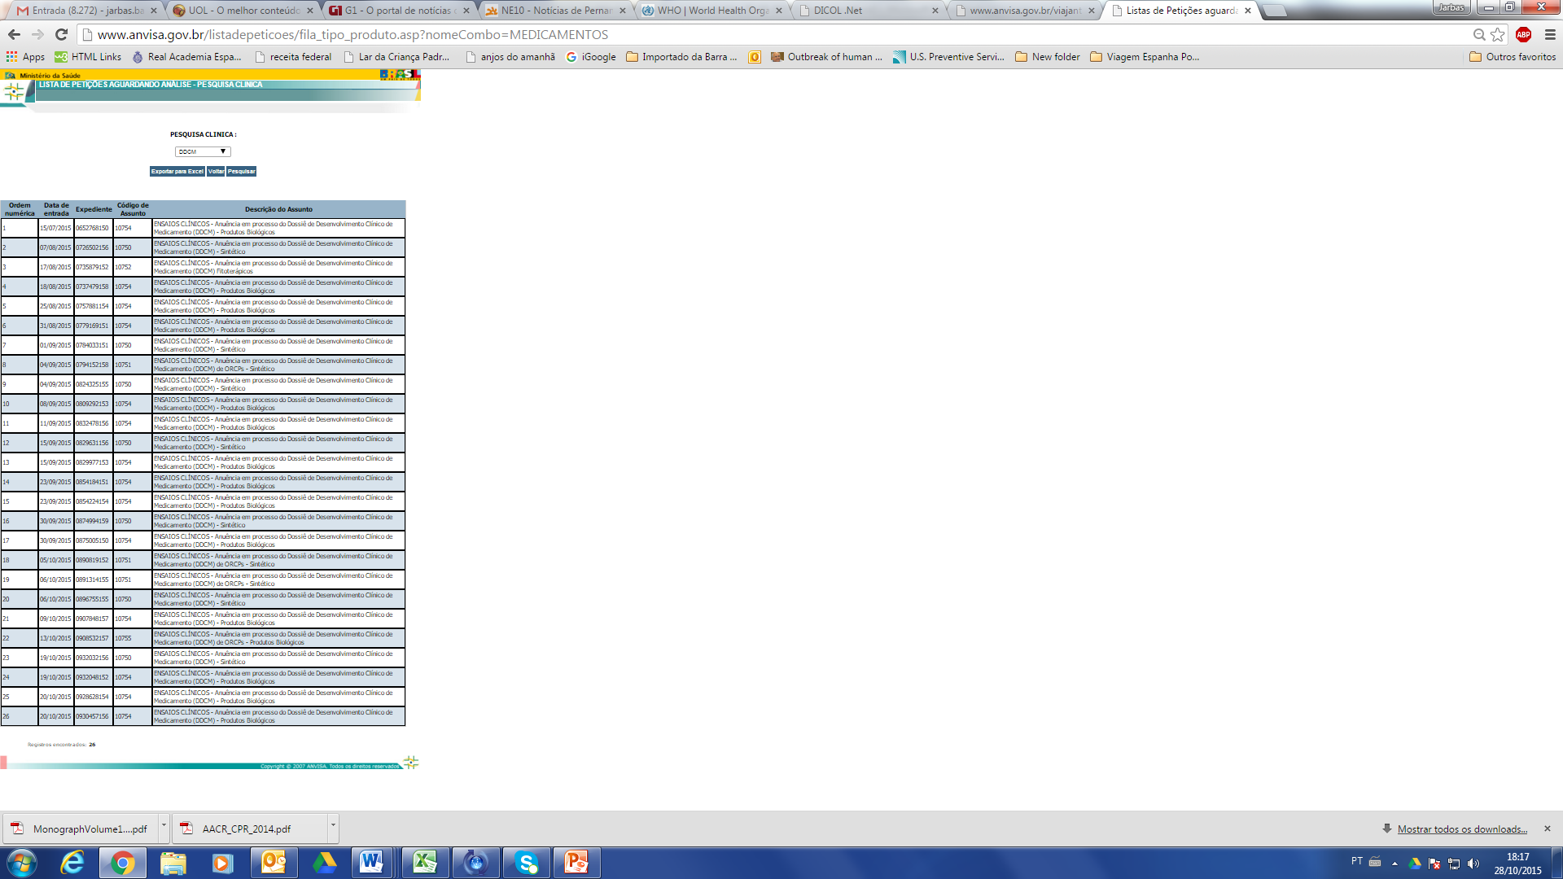
Fila de análise de
pesquisas clínicas
Consulta em 28/10/2015 às 18:12 – 26 pesquisas, mais antiga de 15/07/2015

Slide 9
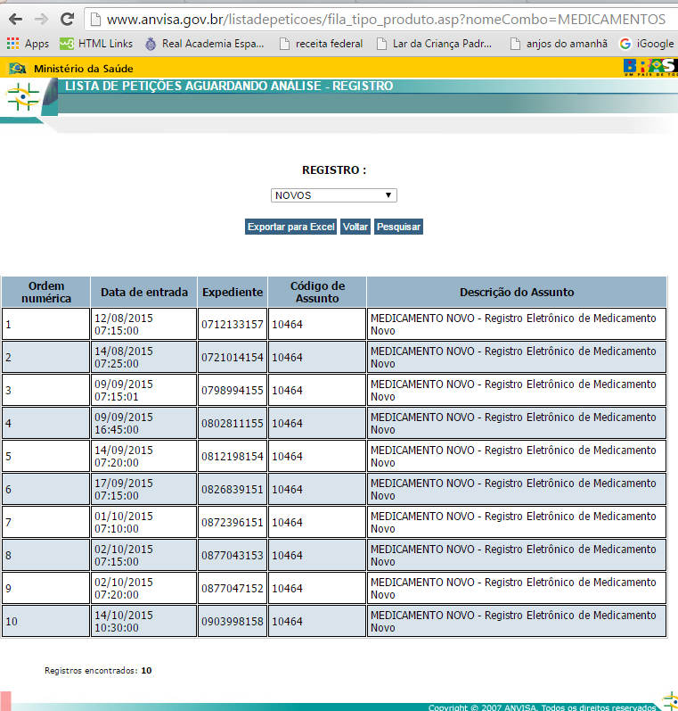
Fila de análise de registro de medicamentos novos
Consulta em 28/10/2015 às 18:12, 10 petições de registro.

Slide 10
O papel da Anvisa nas pesquisas clínicas
Regulamentar as pesquisas clínicas para garantir a segurança e a validade dos dados e as Boas Práticas Clínicas (BPC), de acordo com as diretrizes internacionais;
Avaliar o protocolo e autorizar a condução dos estudos clínicos (fase I, II e III).
Avaliar a qualidade e a segurança do medicamento experimental;
Inspecionar os centros de pesquisa para verificar a aderência às Boas Práticas Clínicas nos estudos.

Slide 11
Fosfoetanolamina
ANVISA forneceu esclarecimentos sobre registro de novos medicamentos;
Não foram protocolados na ANVISA solicitação para realização dos ensaios clínicos ou dossiê para registro.

Slide 12
Fosfoetanolamina
ANVISA orienta o aperfeiçoamento nos protocolos de desenvolvimento de estudos clínicos quando eles são apresentados para avaliação em pré-submissão;
ANVISA orienta o aperfeiçoamento na documentação de registro apresentada para avaliação em pré-submissão;
Por se tratar de desenvolvimento de inovação radical no Brasil, esses processos terão prioridade de análise.

Slide 13
Obrigado
Sítio eletrônico
http://www.anvisa.gov.br
Central de Atendimento
0800 642 9782.
Ligação gratuita de qualquer estado do Brasil.
O horário de funcionamento é das 7h30 às 19h30, de segunda a sexta-feira, exceto feriados.
Fale Conosco
http://www.anvisa.gov.br/institucional/faleconosco/FaleConosco.asp
Atendimento Eletrônico
http://portal.anvisa.gov.br/wps/portal/anvisa/ouvidoria
Twitter: @anvisa_oficial

